Slide 1

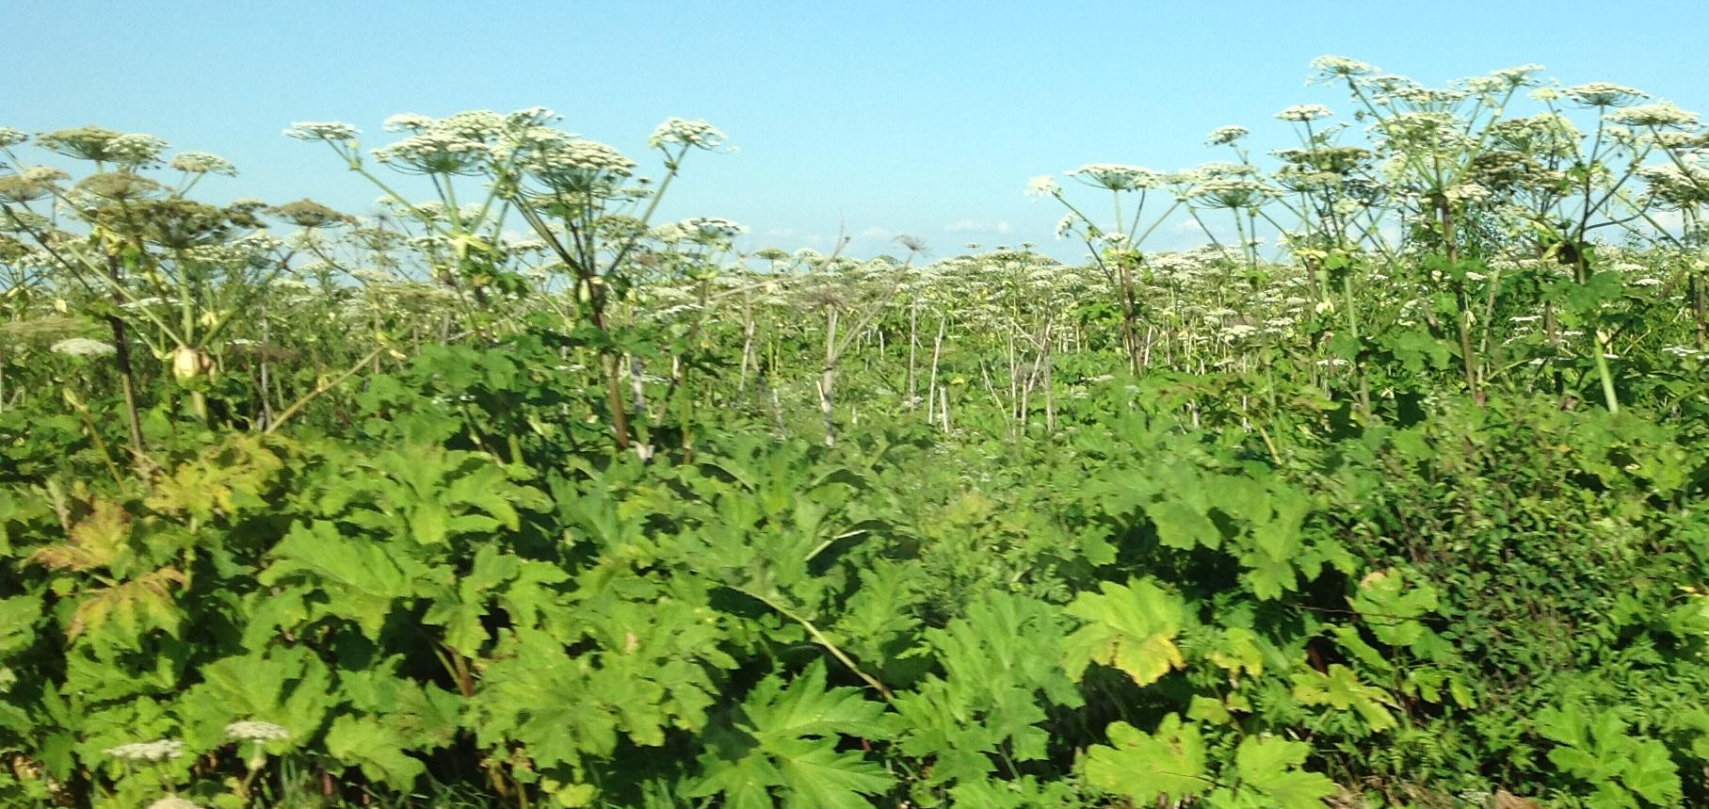
Разработка предложений по улучшению борьбы с борщевиком на территории Тульской области
Слушатель программы:
Булгарев Вячеслав Николаевич
Руководитель проектной работы:
Ушакова Надежда Владимировна
к.э.н., доцент, Тульский госуниверситет
Тула • 2026

Slide 2
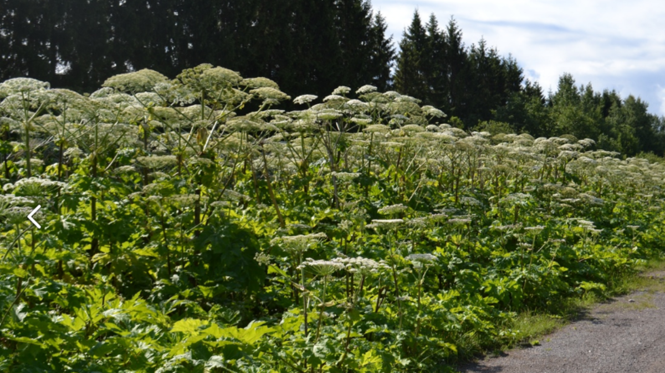
Обоснование актуальности
Борщевик агрессивно распространяется, вытесняя другие виды растений (он обладает уникальной способностью выделять в почву особые вещества, которые подавляют рост других растений). Как следствие этого исчезают насекомые, птицы и другие животные, которые зависят от местной растительности. Таким образом он уменьшает биологическое разнообразие. Также при формировании растения происходит обеднение почвы (почва, обедненная борщевиком, становится непригодной для сельского хозяйства) Кроме этого он несёт опасность для здоровья человека.
2

Slide 3
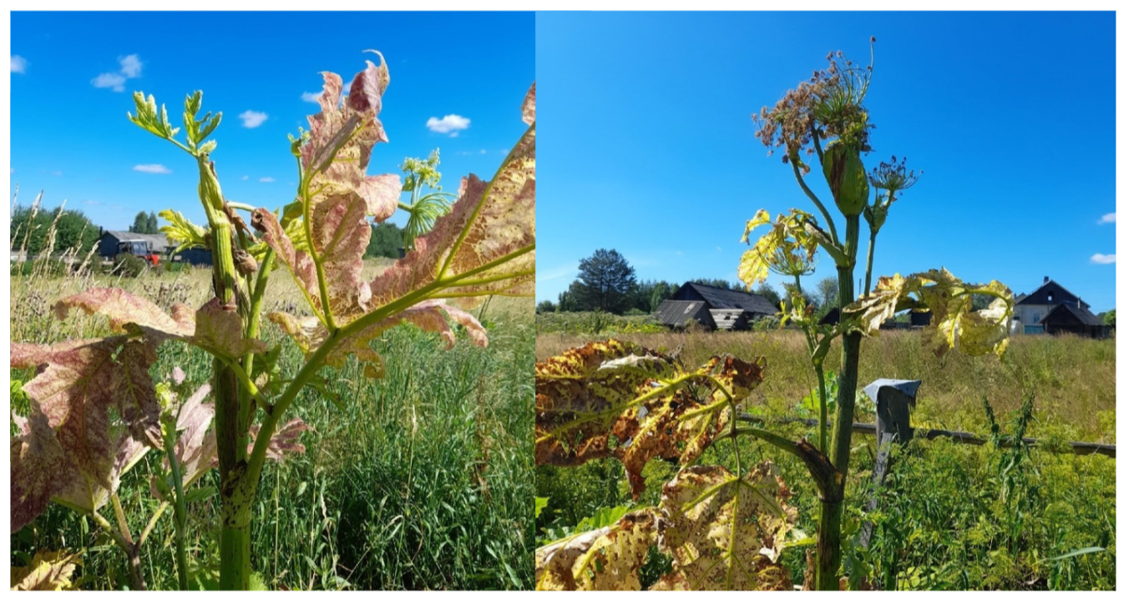
Ключевая проблема и цель проекта
С 2015 года борщевик признан опасным растением, а с 2019 года введены штрафы за его разведение 26 марта 2026 года в Тульской области борщевик включён в перечень опасных инвазивных растений, подлежащих уничтожению.
Ключевым предложением для решения этой проблемы является искусственное увеличение популяции Фрачника обыкновенного (Lixus iridis), вредителя растений семейства зонтичные. Для цикла размножения ему необходимы растения борщевика Сосновского: фрачник откладывает яйца в основание цветоноса после чего личинки развиваются внутри стебля, питаясь веществами, которые предназначались для формирования семян. В итоге растение отмирает, а популяция насекомого увеличивается.
Хотя для борьбы с борщевиком предпринимаются активные меры, полностью решить проблему пока не удаётся из-за её масштабности и биологических особенностей растения.
3

Slide 4
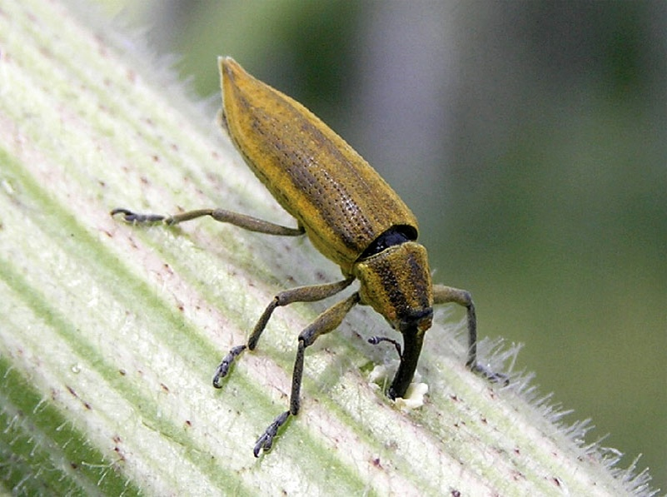
Суть, обоснование и новизна проектного решения
Суть проектного решения:
Предлагаемое проектное решение заключается в использовании Lixus iridis – природного врага борщевика – в качестве основного инструмента для борьбы с этим агрессивным и опасным растением.
Обоснование:
Существующие методы борьбы, такие как химическая обработка гербицидами, имеют ряд существенных недостатков. Lixus iridis, в свою очередь, является специфическим энтомофагом борщевика. Его личинки развиваются внутри стеблей и корней растения, ослабляя его и препятствуя его росту и размножению. Использование Lixus iridis позволяет:
Снизить численность борщевика и предотвратить распространение:
Сохранить биоразнообразие, т.к. Lixus iridis не наносит вреда другим видам растений и животных.
Снизить затраты: В долгосрочной перспективе биологический метод может оказаться более экономически выгодным, чем постоянное применение химикатов.
Создать устойчивый контроль: При правильном применении Lixus iridis может обеспечить долгосрочный контроль над популяцией борщевика.
Новизна проектного решения:
Новизна данного проектного решения заключается в системном внедрении Lixus iridis как основного биологического агента для борьбы с борщевиком на территории Тульской области
4

Slide 5
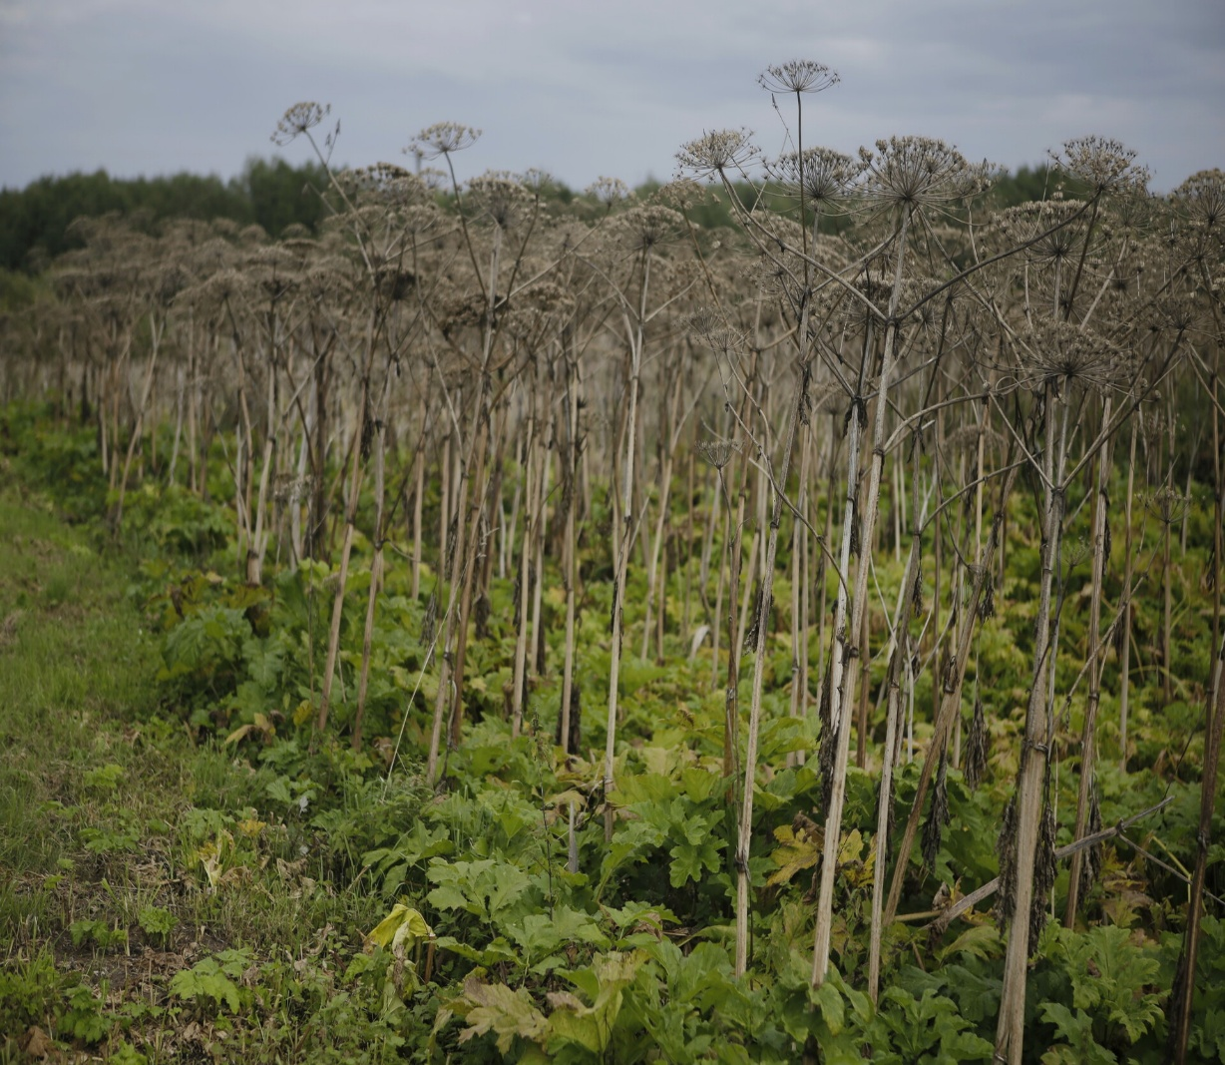
Цель и задачи проекта
Цель: Эффективное и экологичное уничтожение борщевика Сосновского.
Задачи:
Биологический контроль: Использование естественного врага борщевика для снижения его численности и предотвращения дальнейшего распространения.
Снижение затрат: Уменьшение необходимости в дорогостоящих и трудоемких механических и химических методах борьбы.
Экологическая безопасность: Минимизация вредного воздействия на окружающую среду, сохранение биоразнообразия.
Долгосрочный эффект: Создание условий для восстановления естественных экосистем, вытесненных борщевиком.
5

Slide 6
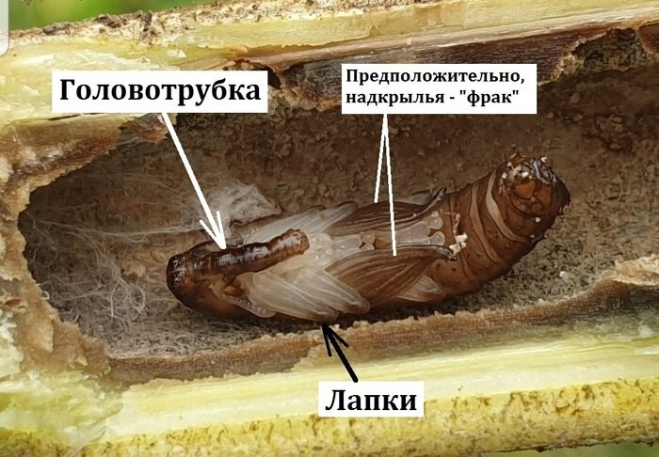
Доказательность проектного решения
Эффективность: Исследования показывают, что Фрачник обыкновенный способен значительно снижать численность борщевика, повреждая его на ранних стадиях развития.
Экологичность
Специфичность: минимизируется риск воздействия на другие растения.
Экономичность: В долгосрочной перспективе биологический метод может оказаться более выгодным, чем постоянное использование химикатов.
Вывод: Проектное решение по использованию Фрачника обыкновенного представляет собой перспективный, экологически чистый и потенциально эффективный способ борьбы с инвазивным борщевиком.
Старт проекта (единовременные затраты): 240–280 тыс. руб.
Ежемесячное содержание (3–6 месяцев на пилотный этап): 80–115 тыс. руб./мес.
Общий бюджет на 6 месяцев: ~720–970 тыс. руб.
6

Slide 7
Дорожная карта реализации проекта
Этап | Мероприятие | Срок | Контрольная точка | Результат
1 | Сбор популяции | 1-й месяц | Накопление достаточного количества насекомых | Оценка плотности популяции
2 | Создание инсектария для разведения насекомого | 2-3-й месяц | Подготовлен проект | Получение полезных продуктов
3 | Увеличение популяции и проведение экспериментов | 3-й месяц | Проведена оценка эффективности насекомого, направлен проект письма | Выводы о эффективности практического применения энтомофага
4 | Выпуск в дикую природу | 4-й месяц | получение разрешения от Росприроднадзора | Уменьшение популяции борщевика Сосновского
5 | Мониторинг и подготовка отчета | 5-9-й месяц | Получены первые отклики, отслеживается реакция | Итоговый отчет по проекту
7

Slide 8
Риски проекта и меры минимизации
Риск | Повреждение культурных растений | Непредсказуемость результатов | Сложность массового разведения | Влияние на местную экосистему | Ограниченная эффективность против взрослых растений | Необходимость постоянного контроля
Описание | Взрослые особи Фрачника питаются не только борщевиком, но и другими растениями семейства Зонтичные. | Эффективность метода зависит от : климата, плотности популяции фрачника, фазы развития борщевика и др. | Фрачник — менее 2 см в длину, его сложно находить и разводить в промышленных масштабах. | может нарушить баланс в экосистеме. | если личинки не успеют повредить цветонос до созревания семян, метод будет неэффективен. | так как жуки могут мигрировать, а борщевик — адаптироваться.
Меры минимизации | избегать зон с культурными зонтичными растениями. | Использовать фрачника в комплексе с другими методами борьбы (механическими, химическими, агротехническими). | Разработать технологии массового разведения и выпуска насекомых. | Провести экологическую экспертизу. Мониторить изменения в биоразнообразии | Выпускать фрачников в период, когда борщевик готовится к цветению, чтобы личинки успели развиться до созревания семян. | Организовать систему мониторинга за динамикой популяций обоих видов.
8

Slide 9
Результаты и эффекты проекта
Показатель / Эффект | Снижение численности борщевика | Уменьшение площади распространения | Снижение урожайности борщевика | Экологическая безопасность | Экономическая эффективность | Улучшение состояния экосистем | Снижение рисков для здоровья человека | Долгосрочный эффект
Описание / Результат | Значительное уменьшение количества растений борщевика на исследуемых участках. | предотвращение экспансии на новые территории. | Уменьшение количества и размера соцветий, снижение образования семян. | Отсутствие негативного воздействия на другие виды растений и животных. | снижение затрат на борьбу с борщевиком | Восстановление естественного растительного покрова | Уменьшение количества растений, вызывающих ожоги и аллергические реакции. | устойчивый контроль над популяцией борщевика.
Краткое пояснение | Фрачник откладывает яйца в стебли и корни борщевика, ослабляя и уничтожая растения. | Жуки снижают жизнеспособность растений | Повреждение стеблей и корней жуком приводит к снижению его репродуктивной способности. | Фрачник обыкновенный является узкоспециализированным вредителем борщевика, не представляя угрозы для других растений. | Биологический метод может быть более долгосрочным и менее затратным в долгосрочной перспективе. | Снижение конкуренции со стороны борщевика позволяет местным видам растений восстанавливаться. | меньшая вероятность контакта с борщевиком | может стать естественным регулятором численности борщевика.
орщевик
9

Slide 10

Результаты и эффекты проекта
количественные Снижение затрат на борьбу с борщевиком на 10% ежегодно Избегание штрафов от 20 до 700 т.р. | качественные Увеличение продуктивности сельхозземель Повышение привлекательности земель Защита инфраструктуры Снижение затрат на лечение ожогов
Эффекты проекта В случае увеличения популяции Lixus iridis до необходимого количества за 10 лет будет достигнуто решение проблемы повсеместного распространения борщевика Сосновского
10

